Slide 1

PARA JOVENES Y ADULTOS:
¿SABÍAS QUE? N°6

Slide 2
Dentro de la Biblia y alrededor de ella hay gran cantidad de datos curiosos. Y además de los datos anteriores, en esta sección mencionaremos algunos de ellos.

Slide 3
¿Sabe usted quien fue el primer profeta Bíblico después del diluvio?
La primera persona a la que la Biblia llama profeta es Abraham. Cuando él y su esposa Sara fueron a vivir al país del rey Abimelec, el monarca tomó a Sara a su servicio creyendo que era soltera. Abraham temía hablar, pero Dios visitó a Abimelec en sueños y demandó que la devolviera. " Ahora, devuélvesela a ese hombre. Él es profeta; él intercederá por ti para que vivas. Pero si no la devuelves, ten en cuenta que morirás, sin remedio, con todos los tuyos " ( Génesis 20:7 ).

Slide 4
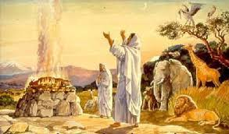
¿Sabe usted quien fue el primer muerto después del diluvio»
Génesis 8:20 Y edificó Noé un altar a Jehová, y tomó de todo animal limpio y de toda ave limpia, y ofreció holocausto en el altar.

Slide 5
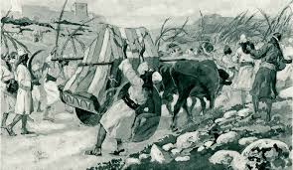
¿Sabe usted quien fue muerto por tocar el arca del pacto?
2Sam.6:6,7. Cuando llegaron a la era de Nacón, Uza extendió su mano al arca de Dios, y la sostuvo; porque los bueyes tropezaban. 7 Y el furor de Jehová se encendió contra Uza, y lo hirió allí Dios por aquella temeridad, y cayó allí muerto junto al arca de Dios.

Slide 6
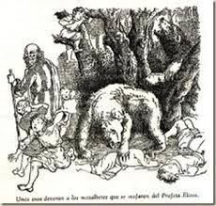
¿Sabe usted que característica distintiva tenía el profeta Eliseo?
Cuando recibe el manto del profeta Elías algunos jóvenes se burlan del profeta Eliseo y es que él tenía una característica peculiar y distintiva, este era calvo (2 Reyes 2:23). Este maldijo a los muchachos por su falta de respeto.

Slide 7
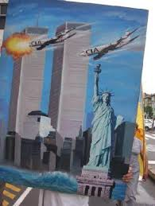
¿Sabe usted quien profetizó la caída de las torres gemelas?
Isaías 30:25 dice: Y sobre todo monte alto, y sobre todo collado elevado, habrá ríos y corrientes de aguas el día de la gran matanza, cuando caerán las torres.
Esto fue profetizado en el 686 a.C. se cumplió el 11 de Sep. del 2001, o sea que fue profetizado 2.687 antes, como un anuncio de la segunda venida de Cristo.

Slide 8
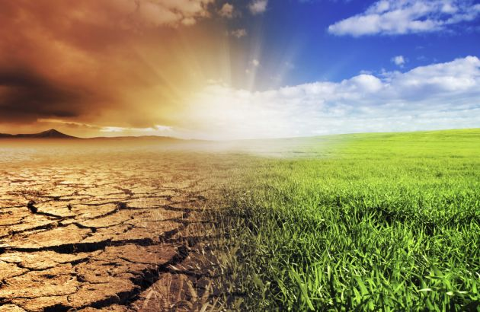
¿Sabe usted que profecía se está cumpliendo actualmente y que está afectando terriblemente a todo el planeta?
Fue profetizada inmediatamente después de la destrucción de las torres gemelas en Isaías 30:26 «Y la luz de la luna será como la luz del sol, y la luz del sol siete veces mayor, como la luz de siete días, el día que vendare Jehová la herida de su pueblo, y curare la llaga que él causó» Nota: esto debe referirse sin duda, al perdón de nuestros pecados.
Hoy 2014, hace 2.700 años exactos. Esta es otra señal de la segunda venida de Cristo. Prepárate. Lea (Luc.21:28).

Slide 9
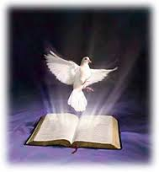
¿Sabe usted quién estaba presente en la creación, y lo ha seguido haciendo a través de toda la humanidad?
Gen.1:2. «Y la tierra estaba desordenada y vacía, y las tinieblas estaban sobre la faz del abismo, y el Espíritu de Dios se movía sobre la faz de las aguas».
Si lo deseas verificar lo menciona en Gé.2:7; Job 33:4; Sal.143:10; 2Sam.23:2; Eze.11:5 Num.11:14-25 etc.
En el N. Testamento: Luc.1:36; Mat.3:16; Juan 14:15-17; Hech.2:4; etc. etc. Nota: Desde el A. T. hasta hoy, es El Espíritu Santo el que hace posible que tu y yo podamos obedecer a Dios lea (Eze.36:27).

Slide 10
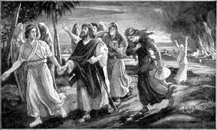
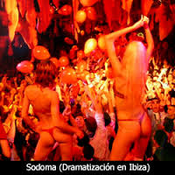
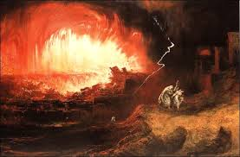
¿Sabe usted quienes más fueron invitados a salir de Sodoma?
Cuando leemos en la Biblia la historia de Lot y sus hijas, lo que paso, pero quizás pocos sabían que ellas tenían novios par casarse, ya que a estos se le llaman en la Biblia como yernos (Génesis 19:14)
La inmoralidad actual se asemeja a la de los días del diluvio, Sodoma y Gomorra profetizada por Jesús lea Mat 24:37-41).

Slide 11
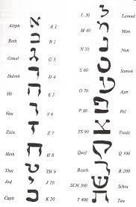
¿Sabe usted en qué libro, capitulo y versículo están todas las letras del alfabeto hebreo?
En el libro del profeta Sofonías en su capítulo tres y versículo ocho están todas las 22 letras del alfabeto Hebreo.

Slide 12
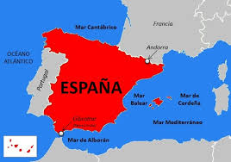
¿Sabe usted a qué país especialmente pensaba ir el apóstol Pablo?
La Biblia habla de muchas ciudades y países pero algo curioso es que se hace referencia a España y que el apóstol Pablo pensaba ir allá, imagínese al apóstol en Madrid o en una corrida de toros. (Romanos 15:22-24)
Como usted sabe, el apóstol Pablo escribió la carta a los Romanos estando en Corinto, a muchos kilómetros de España.

Slide 13
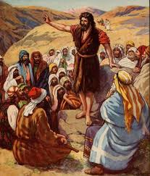
¿Sabe usted quien era primo de Jesús y que además era seis meses mayor?
Sabía usted que Juan el Bautista era primo de Jesús y que también era seis meses mayor que el Salvador del mundo.

Slide 14
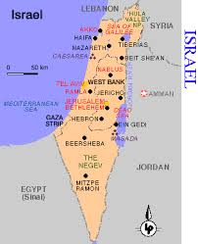
¿Sabe usted que Jesús y Juan no se conocían?
Juan 1:33 dice: «Y yo no le conocía; pero el que me envió a bautizar con agua, aquél me dijo: Sobre quien veas descender el Espíritu y que permanece sobre él, ése es el que bautiza con el Espíritu Santo».
Observa el mapa, en Nazaret se crio Jesús y en Hebrón Juan el Bautista. Según lo dice Juan, esa distancia impidió que ellos se conocieran antes del bautismo de Jesús.

Slide 15
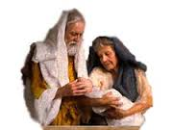
¿Sabe usted que existe una coincidencia en las familias de los patriarcas?
Cosas raras y curiosas hay en la Biblia, una de ellas es la siguiente: La esposa de Abraham era estéril hablamos de Sara Gén.16:1, Abran tamicen era anciano de 100 años.
La esposa de Isaac era estéril nos referimos a Rebeca Gén.25:21, Ambos eran jóvenes. Cuyos descendientes ascienden a más de 15 millos.
La esposa de Jacob era estéril esta era su amor, su delirio lógicamente hablamos de Raquel Gé.29:31. También eran novenes.

Slide 16
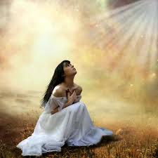
¿Sabe usted de otras tres mujeres que también eran estériles?
La esposa de Manoa :Jueces 13:2,3.
Ana, esposa de Elcana: I Sam. 1:2; 6-11.
Elisabet, esposa de Zacarías: Luc. 1:5-7.
Estos casos nos hablan de como Dios con su infinito poder puede resolver cualquier dificultad que se nos presente, inclusive el de la esterilidad.

Slide 17
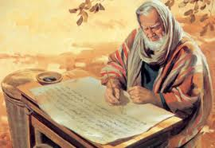
¿Sabe usted en qué lugares se escribieron los libros de la Biblia?
Algunos de estos libros se escribieron en el desierto del Sinaí y en los llanos de Moab, otros en la cárcel, algunos en el destierro, otros en alguna ciudad y también en la cautividad, pero la mayoría de estos libros se escribieron de manera adversa. Para más información vea el tema: «Tabla de los libros Bíblicos».

Slide 18

¿Sabe usted con que sonido comienza y termina la Biblia?
La Biblia comienza con el sonido "EN" y termina con ese mismo sonido pero en la parte final de la palabra amÉN.

Slide 19
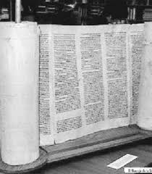
¿Sabe usted cuantos autores humanos tiene el N. Testamento?
El Nuevo Testamento tiene 27 libros en su totalidad, que pueden tener desde 28 capítulos hasta un capítulo en algunos de sus libros y estos fueron escritos por 8 autores que son: Mateo, Marcos, Lucas, Juan, Pablo, Pedro, Santiago y Judas, todos inspirados por el E. Santo en su redacción.

Slide 20


¿Sabe usted en la Biblia cual es el libro poetico y el libro de las máximas?
En la Biblia el libro poético es el libro de los Salmos, con música las mayorías de las veces y el libro de las máximas es el libro de Proverbios.

Slide 21
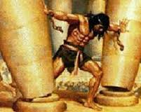
¿Sabe usted en que parte de la Biblia se menciona la palabra «Juguete?
La única vez que se menciona literalmente la palabra juguete en la Biblia es en Jueces16:25 y hace referencia al resultado del pecado de Sansón dice el texto:
"Y aconteció que cuando sintieron alegría en su corazón, dijeron: Llamad a Sansón, para que nos divierta. Y llamaron a Sansón de la cárcel, y sirvió de juguete delante de ellos; y lo pusieron entre las columnas".

Slide 22

¿Sabe cuales son las cinco promesas más inspiradoras de la Biblia?
En la Biblia hay muchas promesas pero a pesar de las tantas que tiene la Biblia se pueden sacar unas cinco que son las más inspiradoras estas son: Juan 14:1-3, Juan 14:23, Juan 6:37, Mateo 11:38 y Salmo 7:4 léelas y tendrá paz tu corazón.

Slide 23
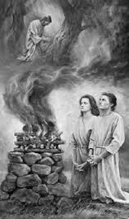
¿Sabe usted quién invento los delantales?
Adán y Eva, porque en Génesis 3:7 observemos que el hombre y la mujer solo tienden a cubrirse con ‘Delantales’, que representa la salvación por obras, que ellos mismos fabrican, para resolver su problema del pecado.
En cambio, según Génesis 3:21, Dios viste al hombre y la mujer con ‘Túnicas’ de pieles que representa la justicia de Cristo que es lo único que en verdad tiene validez delante de Dios para la salvación.

Slide 24
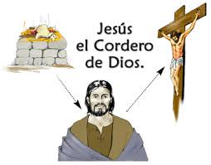
¿Sabe usted quién fue el primer muerto?
Apocalipsis 13:8 dice: «Y la adoraron todos los moradores de la tierra cuyos nombres no estaban escritos en el libro de la vida del Cordero que fue inmolado desde el principio del mundo».

Slide 25
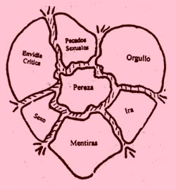
¿Sabe usted según la Biblia, que diferencia hay en el cuerpo del necio y el sabio?
Eclesiastés 10:2 dice: «El corazón del sabio está a su mano derecha, mas el corazón del necio a su mano izquierda».
Esta figura enseña que los pensamientos y planes del necio son débiles, impracticables, que no están bien concebidos y que, por lo tanto, conducen a la desgracia y al desengaño.

